Slide 1
衝突１回でINTTに何個来る？
dn/dηのNを調べる。

Slide 2
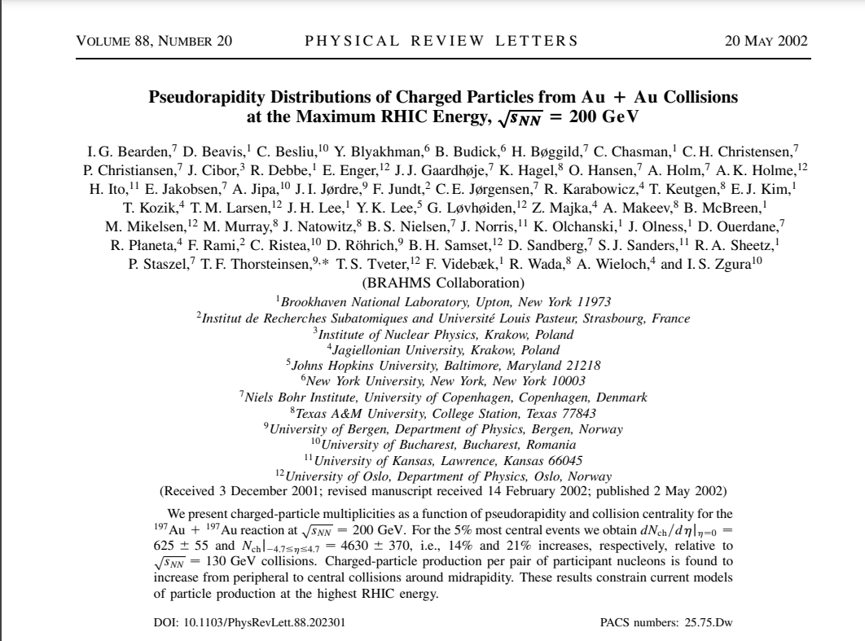
予想

Slide 3
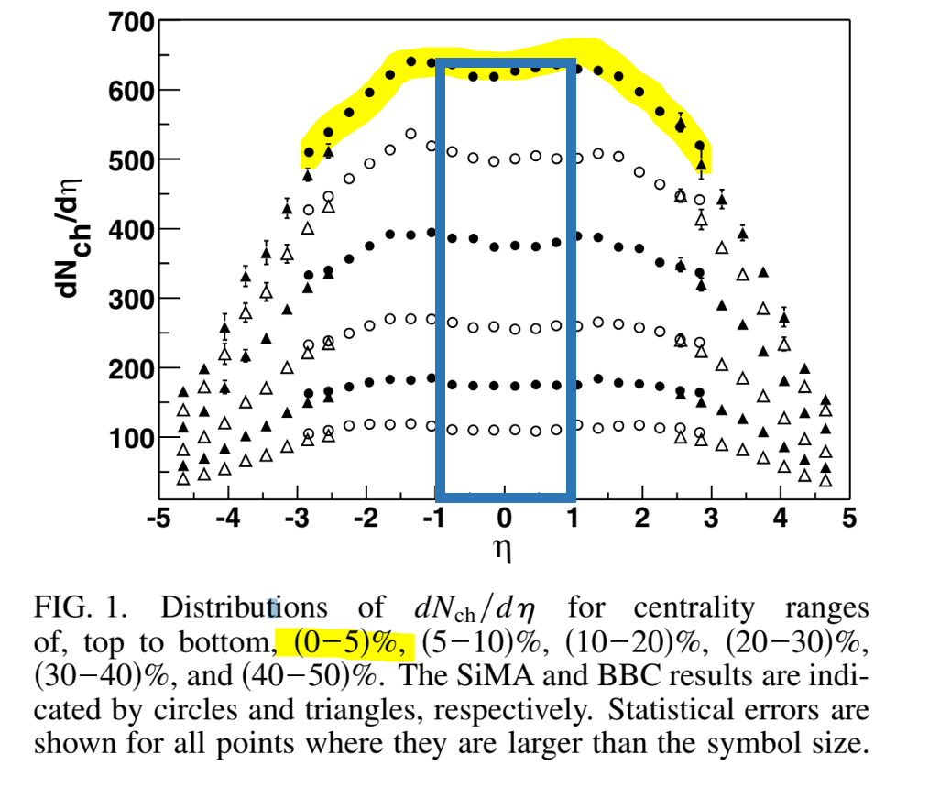
予想：1300個来るだろう -23 z vertexの位置を調べる。 いえータかばれっ字を求める。 この絵を積分。 Timi in した日のデータを使う。（クリーンなデータ）

Slide 4
Z =0と定義して、ηを求める。Field 以降のrunでやる。

Slide 5
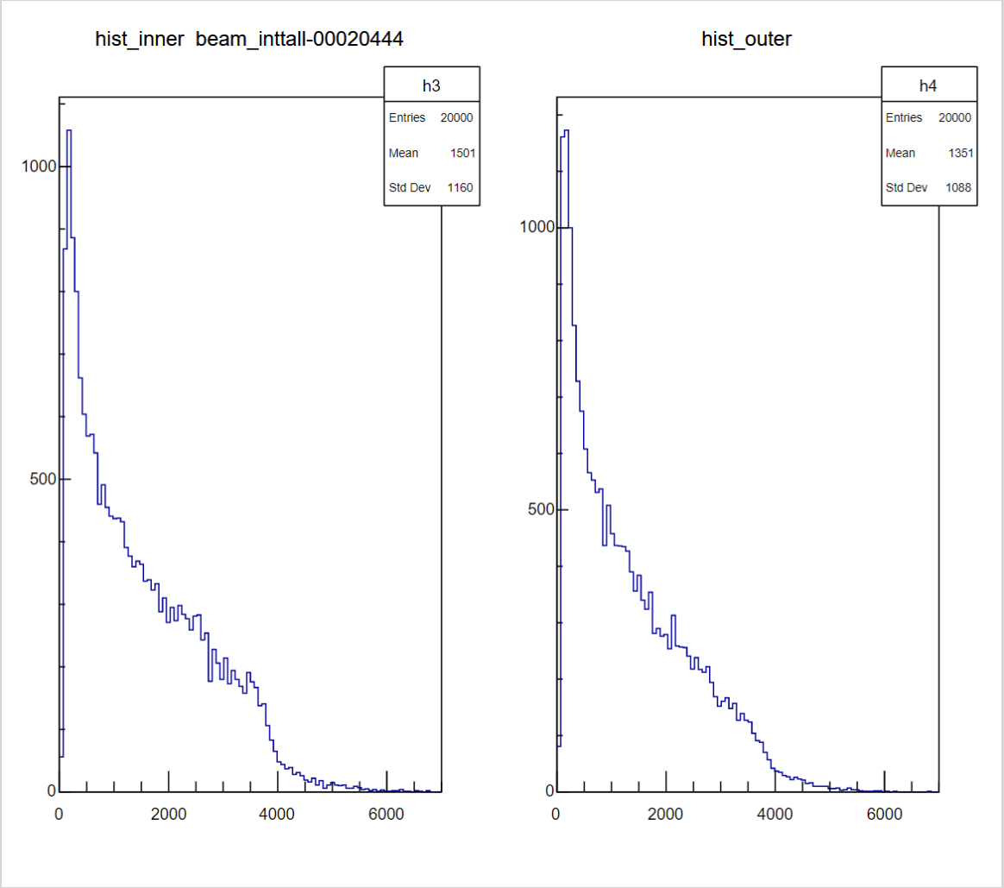
最大クラスタ数を見る
ハチヤさんのやり方１
(InttCustter.cc)でクラスタリングした。

Slide 6
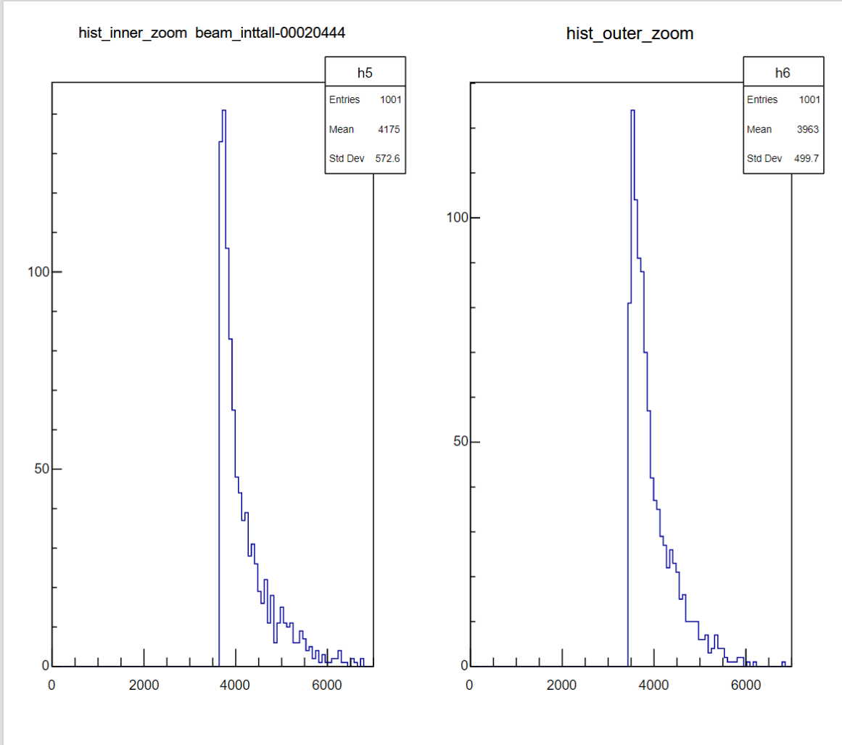
Top 0~5%の平均値を見てみる。
Run 20444の結果
Inner は、4175
Outerは、3965
予想1300なので、
In ball park(桁が同じ）だが、
予想より、2600個多い
謝：他のrunを確認中です。

Slide 7
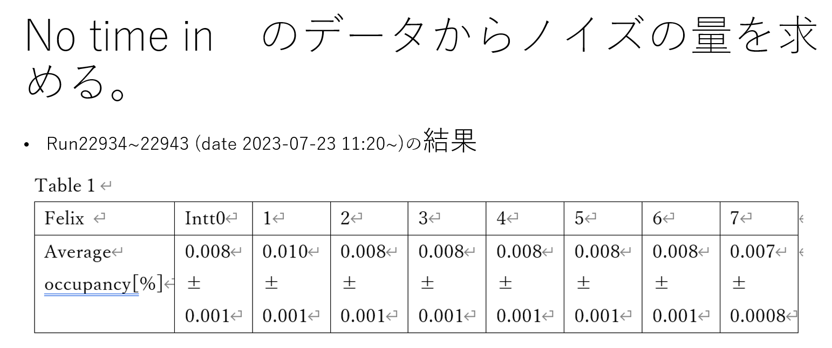
ノイズは2600個もある？
全channel(372,736)の0.01%と考えると、３7個。
→2600個は何から来ている？

